Slide 1
《数据科学理论与实践》之 数据产品及开发
朝乐门
中国人民大学
chaolemen@ruc.edu.cn

Slide 2
5.3 关键活动
朝乐门
中国人民大学
chaolemen@ruc.edu.cn

Slide 3
1.基本原则
▼第5章【数据产品及开发】
►5.3 关键活动
传统产品的 开发
三分技术
数据产品的 开发
三分数据
七分管理
十二分数据
七分智慧
十二分体验

Slide 4
2.活动要素
▼第5章【数据产品及开发】
►5.3 关键活动
创造性设计
数据洞见
可视化
故事化描述
虚拟化
按需服务
个性化服务
安全与隐私保护
用户体验
政策分析

Slide 5


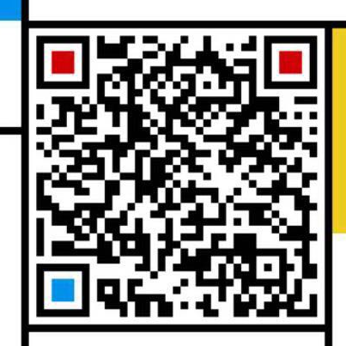
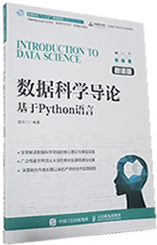
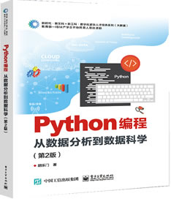
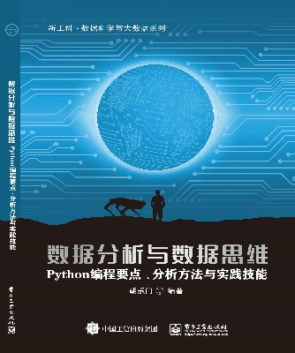
▼第5章【数据产品及开发】
►结束
chaolemen
@
ruc.edu.cn
参考书目
微信公众号
主讲人联系方式
主讲人微信

